Slide 1

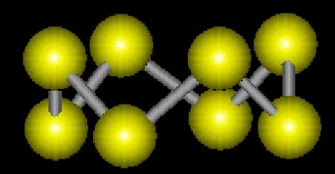
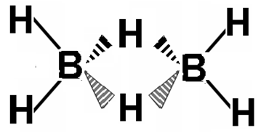
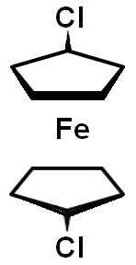
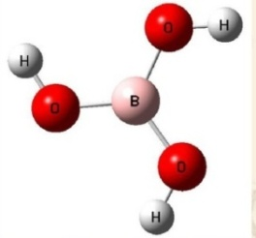
第7周 课后作业:
已知3d²组态的谱项为¹G、³F、¹D、³P、¹S，
试验证谱项的微观状态数等于组态的微观状态数。
补充题1.
P113-4.
1）要求画出分子结构，标出主要的对称元素及分子点群简要的分析过程
2）当分子仅有一个对称面时，为Cs群
(1) CH₂=CH-CH=CH₂（反式）
(5)
(2) S₈ (环形)
(6) IF₇ (五角双锥)
(3) B₂H₆
(7) OCS
(8) Fe(C₅H₄Cl)₂
（交错构型）
(4) H₃BO₃

